Slide 1
Dénombrements

Slide 2
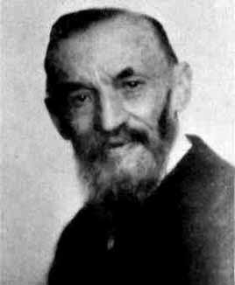
L’expérience de l’humanité (1)
Calculer, c’est d’abord compter : l’addition et la multiplication sont définies à partir de la succession (n’ désigne
le successeur de n)
Pour tous entiers m et n, m + 0 = m m + n’ = (m + n)’ m × 0 = 0 m×n’ = m×n + m
G. Peano

Slide 3
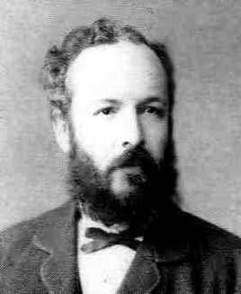
L’expérience de l’humanité (2)
Les ensembles dont nous parlons sont inclus dans un référentiel.
Si on peut associer un entier – leur cardinal – à chacun de deux ensembles quelconques A et B, alors on peut en associer un à leur réunion et un
à leur produit cartésien.
Si A  B =  :
Card (A  B) = Card A+ Card B
Card (A × B) = (Card A) × (Card B)
Les arbres sont une représentation
de produits cartésien
G. Cantor

Slide 4
Le vocabulaire des applications
Une application est un triplet
(E, F, G), dans lequel E et F sont
des ensembles et G une partie
du produit cartésien E×F telle que :
Quel que soit x  E, il existe y  F tel que (x,y) G
[(x, y)  G et (x, z)  G] (y = z)
Une application (E, F, G) est injective
si : [(x, y)  G et (x’, y)  G] (x = x’)
Une application bijective est une application injective et surjective. Deux ensembles ont le même cardinal si et seulement s’il existe une bijection entre les deux.
Une application (E,F, G) est surjective si : Quel que soit y  F, il existe x  E tel que (x,y) G

Slide 5
Premiers résultats (1)
Lemme des bergers :
Soit f une application de E dans F. On suppose que F a n éléments. Si f est surjective et si tous les éléments de F ont le même nombre q d’antécédents par f, alors Card E = n × q .
Une expression sophistiquée de l’expérience de l’humanité

Slide 6
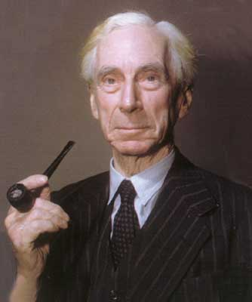
Premiers résultats (2)
Il n’existe pas de surjection d’un ensemble X dans l’ensemble de ses parties (X).
Soit f une application de X dans (X). Appelons A l’ensemble des éléments de X qui n’appartiennent pas
à leur image. Si A admet un antécédent a par f, alors ou bien cet antécédent appartient à A, contradiction, ou bien il n’appartient pas à A, contradiction. Donc A n’a pas d’antécédent et f n’est pas surjective.
B. Russell

Slide 7
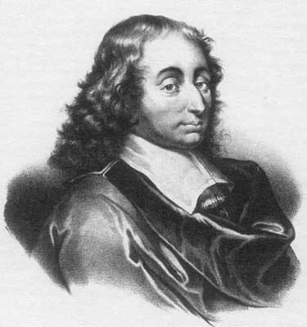
Un outil fondamental pour la suite : le principe de récurrence
Quoique cette proposition ait une infinité de cas, j'en donnerai une démonstration bien courte, en supposant 2 lemmes.
Le 1,[ …] que cette proportion se rencontre dans la seconde base…
Le 2, que si cette proportion se trouve dans une base quelconque, elle se trouvera nécessairement dans la base suivante.
D'où il se voit qu'elle est nécessairement dans toutes les bases : car elle est dans la seconde base par le premier lemme ; donc par le second elle est dans la troisième base, donc dans la quatrième, et à l'infini.
Toute partie de N contenant 0 et le successeur de chacun
de ses éléments est N lui-même.
B. Pascal

Slide 8
Dénombrer les parties d’un ensemble
Remarque pas si anodine que cela : leur nombre ne dépend que du nombre d’éléments de l’ensemble
Dénombrer les parties d’un ensemble fini revient à dénombrer les fonctions caractéristiques de ces parties, et donc les suites de n éléments valant 0 ou 1.
Un ensemble de cardinal n possède 2^{n} parties.

Slide 9
Dénombrer les arrangements (1)
… arrangements de p éléments parmi n, p-listes (p-uplets) sans répétition d’éléments d’un ensemble à n éléments, injections d’un ensemble à p éléments dans un ensemble à n éléments…
Le nombre des injections d’un ensemble X à p éléments dans un ensemble Y à n éléments ne dépend que de p et n. Il est noté A_{n}^{p}.
A_{n}⁰ = 1
On particularise un élément w de X et à chaque injection α de X dans Y on associe α(w). Il y a
éléments dans l’image réciproque de α(w).
On peut donc appliquer … le lemme des bergers :

Slide 10
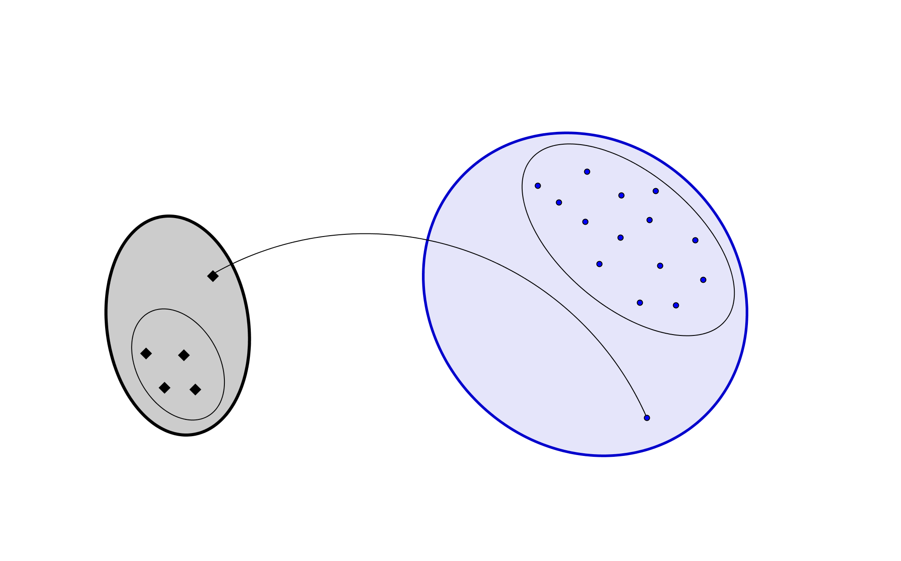
Dénombrer les arrangements (2)

Slide 11
Arrangements et permutations (2)
Dans le cas p = n, on utilise le nom permutation. Une permutation d’un ensemble à n éléments est une bijection de cet ensemble sur lui-même (pourquoi lui-même?). Le nombre des permutations d’un ensemble à n éléments s’appelle la factorielle de n. On note
On lit « factorielle n ».
Finalement :

Slide 12
Dénombrer les combinaisons (1)
On admet que me nombre de parties à p éléments d’un ensemble à n éléments ne dépend que de n et de p, et pas de l’ensemble lui-même… On parle aussi de combinaison de p objets pris parmi n.
Démonstration numéro 1 Toute partie à p éléments de l’ensemble X à n éléments peut être considérée comme l’ensemble-image d’une injection d’un ensemble E à p éléments dans X. Reste à considérer l’application de l’ensemble des injections de E dans X dans l’ensemble des parties à p éléments de X et à constater que toutes les images réciproques ont le même cardinal p! puis à appliquer le lemme des bergers.

Slide 13
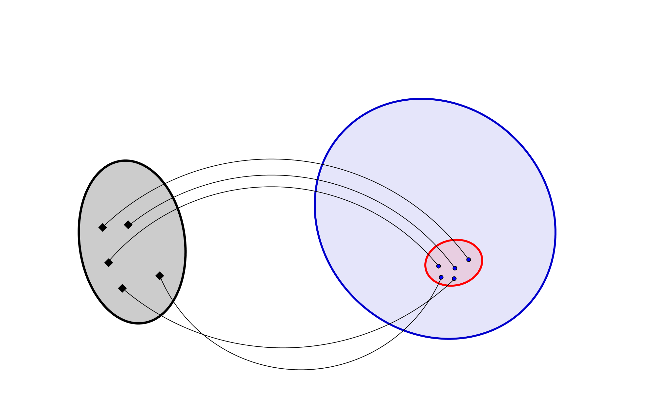
Dénombrer les combinaisons (2)

Slide 14
Dénombrer les combinaisons (3)
Démonstration numéro 2 (plus intéressante par son retentissement)
On suppose 1  p < n et on considère un élément α de X.
Les parties à p éléments de X sont de deux types : celles auxquelles α appartient et celles auxquelles α n’appartient pas. Les premières sont aussi nombreuses que les parties à p –1 éléments d’un ensemble à n –1 éléments et secondes aussi nombreuses que les parties à p éléments d’un ensemble à n –1 éléments.
Finalement :
Et les quantificateurs ?

Slide 15
Nombre de solutions de
Les suites de n+1 entiers de somme p sont de deux sortes : celles dont le dernier terme est nul et celles dont le dernier terme n’est pas nul.
Celles dont le dernier terme est nul sont exactement aussi nombreuses que les suites de n entiers de somme p.
Celles dont le dernier terme n’est pas nul sont aussi nombreuses que les suites de n+1 entiers de somme p –1.
On peut montrer par récurrence que

Slide 16
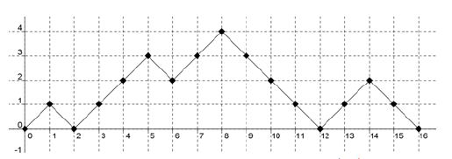
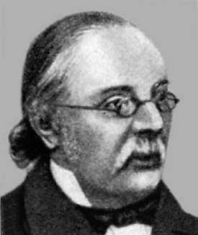
Nombres de Catalan
Un chemin de Dyck de longueur 2n se décompose en chemins de longueur moindre.
=
E. Catalan

